Slide 1
12. 다재다능한 CSS3 선택자
12-1
연결 선택자
12-2
속성 선택자
12-3
가상 클래스와 가상 요소

Slide 2

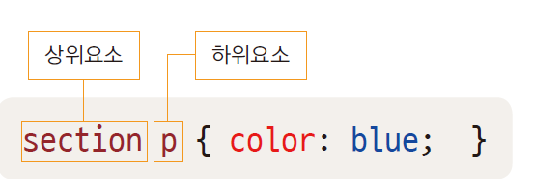
연결 선택자
p421
연결 선택자 : 선택자와 선택자를 연결해 적용 대상을 한정하는 선택자.
컴비네이션 선택자(combination selector) 또는 ‘조합 선택자’라고도 함
하위 선택자
부모 요소에 포함된 모든 하위 요소에 스타일이 적용된다
자식 요소뿐만 아니라 손자 요소, 손자의 손자 요소 등 모든 하위 요소까지 적용
하위 선택자를 정의할 때는 상위 요소와 하위 요소를 나란히 쓴다.
section 요소 안에 있는 모든 p 요소의 글자 색을 파란색으로 지정

Slide 3
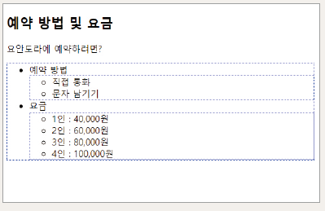
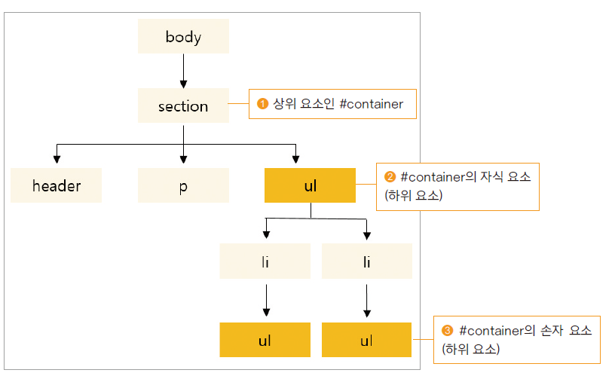
연결 선택자
P422-423
하위 선택자
<style>
#container ul {
border: 1px dotted blue;
}
</style>
<section id=”container”>
<header><h1>예약 방법 및 요금</h1></header>
<p> 요안도라에 예약하려면?
<ul>
<li> 예약 방법
<ul>
<li>직접 통화</li>
<li>문자 남기기</li>
</ul>
</li>
<li>요금
<ul>
<li>1인 : 40,000원</li>
<li>2인 : 60,000원</li>
<li>3인 : 80,000원</li>
<li>4인 : 100,000원</li>
</ul>
</li>
</ul>
</section>

Slide 4

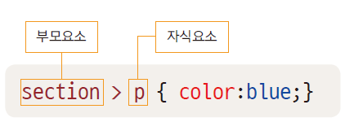
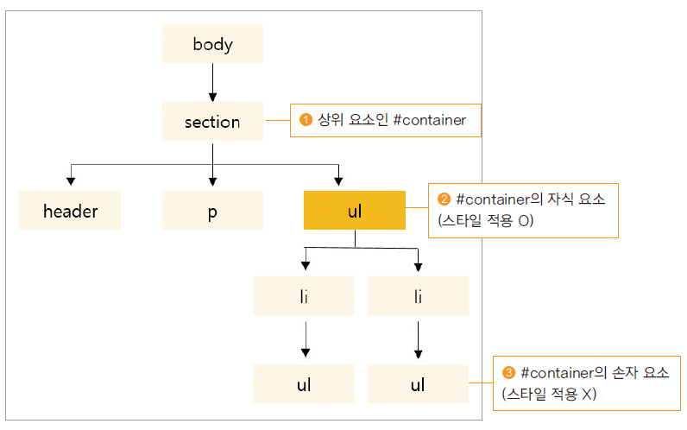
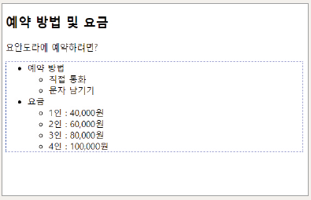
연결 선택자
P424-425
<style>
#container > ul {
border: 1px dotted blue;
}
</style>
<section id=”container”>
<header><h1>예약 방법 및 요금</h1></header>
<p> 요안도라에 예약하려면?
<ul>
<li> 예약 방법
<ul> … … </ul>
</li>
<li>요금
<ul> … … </ul>
</li>
</ul>
</section>
자식 선택자
자식 요소에 스타일을 적용하는 선택자
두 요소 사이에 ‘>(부등호)’를 표시해 부모 요소와 자식 요소를 구분
section 요소 안에 포함된 p 요소 중 자식 p 요소에만 파란(blue) 글자 색 적용

Slide 5

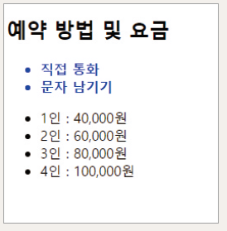
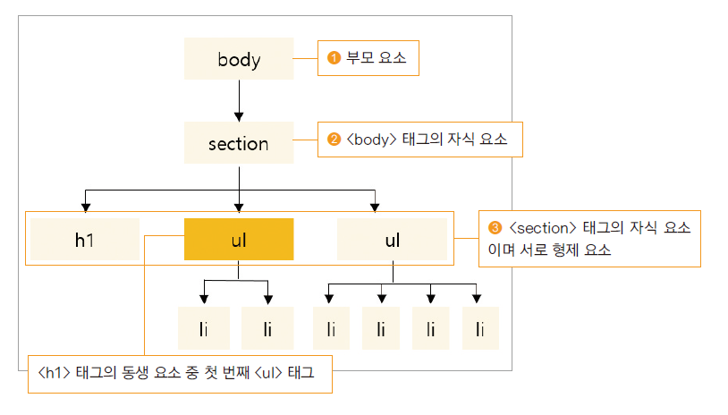
연결 선택자
P426
<style>
h1 + ul {
color: blue;
font-weight: bold;
}
</style>
<section id=”container”>
<h1>예약 방법 및 요금</h1>
<ul>
<li>직접 통화</li>
<li>문자 남기기</li>
</ul>
<ul>
<li>1인 : 40,000원</li>
……
</ul>
</section>
인접 형제 선택자
같은 부모를 가진 형제 요소 중 첫 번째 동생 요소에만 스타일 적용
요소 1과 요소 2는 같은 레벨이면서 요소 1 이후 맨 먼저 오는 요소 2에 스타일을 적용
h1 요소 다음에 오는 p 요소들 중 첫번째 p 요소에만 밑줄적용

Slide 6
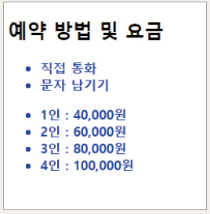

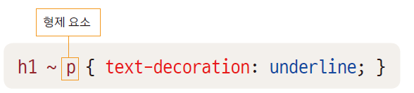
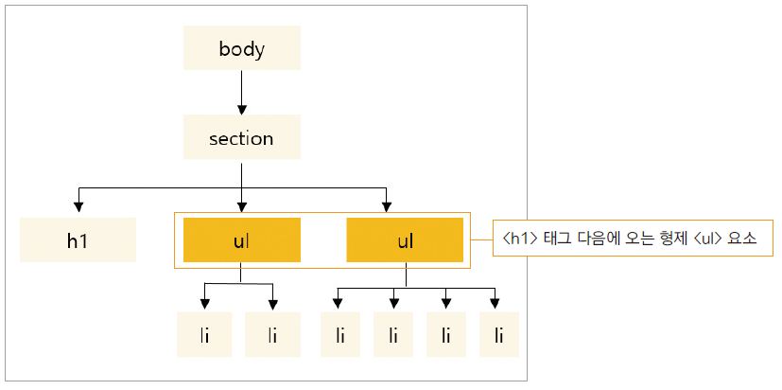
연결 선택자
P427
<style>
h1 ~ ul {
color: blue;
font-weight: bold;
}
</style>
<section id=”container”>
<h1>예약 방법 및 요금</h1>
<ul>
<li>직접 통화</li>
<li>문자 남기기</li>
</ul>
<ul>
<li>1인 : 40,000원</li>
……
</ul>
</section>
형제 선택자
형제 요소들에 스타일 적용
인접 형제 선택자와 다른 점은 모든 형제 요소에 다 적용된다는 것
h1 요소 다음에 오는 모든 형제 p 요소에 밑줄 적용

Slide 7
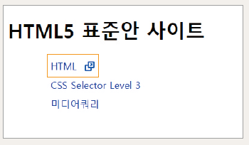
속성 선택자
P429
[속성] 선택자
[속성 = 값] 선택자
지정한 속성을 가진 요소를 찾아 스타일 적용
주어진 속성과 속성 값이 일치하는 요소를 찾아 스타일 적용
<style>
a[href] {
background: yellow;
}
</style>
<body>
<ul>
<li><a>메인 메뉴 : </a></li>
<li><a href=”#”>메뉴 1</a></li>
<li><a href=”#”>메뉴 2</a></li>
<li><a href=”#”>메뉴 3</a></li>
<li><a href =”#”>메뉴 4</a></li>
</ul>
</body>
<style>
a[target=”_blank”] {
padding-right:30px;
background:url(images/newwindow.png) no-repeat center right;
}
</style>
<h1>HTML5 표준안 사이트 </h1>
<ul>
<li><a href=”http://www.w3c.org/TR/html” target=”_blank”>HTML</a></li>
<li><a href=”https://www.w3.org/TR/selectors”>CSS Selector Level 3</a></li>
<li><a href=”https://www.w3.org/TR/css3-mediaqueries”>미디어쿼리</a></li>
</ul>
<a> 태그 중 href라는 속성이 있는 요소를 찾아내 배경 색 지정

Slide 8


속성 선택자
P431
[속성~=값] 선택자
[속성 |= 값] 선택자
여러 속성 값 중에 해당 값이 포함되어 있는 요소를 찾아 스타일 적용
특정 값이 포함된 속성을 가진 요소를 찾아 스타일 적용
하이픈으로 연결해 한 단어 값을 이루는 요소에도 적용
<style>
a[title |=”us”] {
background: url(images/us.png) no-repeat left center;
padding: 5px 25px;
}
a[title |=”jap”] {
background: url(images/jp.png) no-repeat left center;
padding: 5px 25px;
}
</style>
<ul>
<li>외국어 서비스 : </li>
<li><a href=”#” title=”us”>영어</a></li>
<li><a href=”#” title=”us-english”>영어</a></li>
<li><a href=”#” title=”japanese”>일본어</a></li>
</ul>
<style>
[class ~=”button”] {
border: 2px solid black;
box-shadow: rgba(0,0,0,0.4) 5px 5px;
}
</style>
<body>
<ul>
<li><a href=”#”>메뉴 1</a></li>
<li><a href=”#”>메뉴 2</a></li>
<li><a href=”#” class=”button” >메뉴 3</a></li>
<li><a href =”#” class=”flat button”>메뉴 4</a></li>
</ul>
</body>
class 속성 값에 button이 포함된 요소를 찾아내 스타일 적용

Slide 9
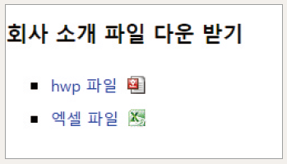

속성 선택자
P432
[속성^=값] 선택자
[속성 $= 값] 선택자
특정 값으로 시작하는 속성을 가진 요소를 찾아 스타일 적용
특정 값으로 끝나는 속성을 가진 요소를 찾아 스타일 적용
<style>
a[title ^=”eng”] {
background: url(images/us.png) no-repeat left center;
padding: 5px 25px;
}
a[title ^=”jap”] {
background: url(images/jp.png) no-repeat left center;
padding: 5px 25px;
}
a[title ^=”chin”] {
background: url(images/ch.png) no-repeat left center;
padding: 5px 25px;
}
</style>
<ul>
<li>외국어 서비스 : </li>
<li><a href=”#” title=”english”>영어</a></li>
<li><a href=”#” title=”japanese ”>일본어</a></li>
<li><a href=”#” title=”chinese”>중국어</a></li>
</ul>
<style>
a[href $= “hwp”] {
background: url(images/hwp_icon.gif) center right no-repeat;
padding-right: 25px;
}
a[href $= “xls”] {
background: url(images/excel_icon.gif) center right no-repeat;
padding-right: 25px;
}
</style>
<ul>
<li><a href=”intro.hwp”>hwp 파일</a></li>
<li><a href=”intro.xls “>엑셀 파일</a></li>
</ul>

Slide 10
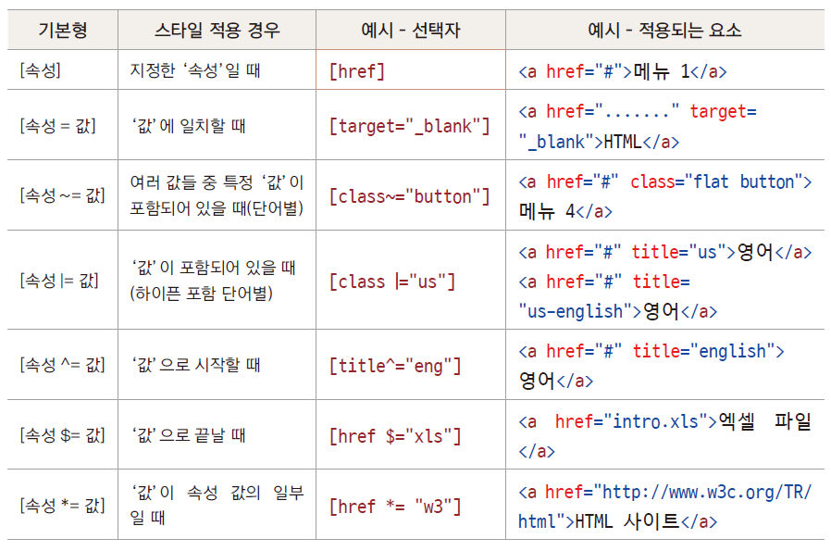
속성 선택자
P433
[속성*=값] 선택자
값의 일부가 일치하는 속성을 가진 요소를 찾아 스타일 적용
<style>
a[href *= “w3”] {
background: blue;
color: white;
}
</style>
<ul>
<li><a href=”http://www.w3c.org/TR/html”>HTML 표준안 사이트</a></li>
<li><a href=”http://www.webplatform.org”>튜토리얼과 아티클</a></li>
<li><a href=”http://caniuse.com”>HTML 지원 여부 체크</a></li>
<li><a href=”http://www.w3c.org/TR/css3-mediaqueries”>미디어쿼리</a></li>
</ul>

Slide 11
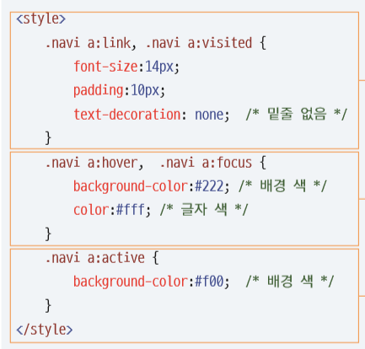
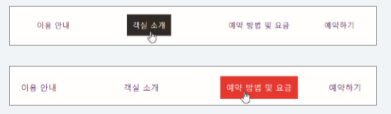
가상 클래스와 가상 요소
P438
사용자 동작에 반응하는 가상 클래스
표기 | 설명
:link | 방문하지 않은 링크에 스타일 적용
:visited | 방문한 링크에 스타일 적용
:active | 웹 요소를 활성화했을 때의 스타일 적용
:hover | 웹 요소에 마우스 커서를 올려놓을 때의 스타일 적용
:focus | 웹 요소에 초점이 맞추어졌을 때의 스타일 적용

Slide 12
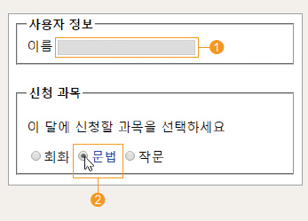
가상 클래스와 가상 요소
P440
UI 요소 상태에 따른 가상 클래스
<style>
input:disabled {
background:#ddd;
border:1px #ccc solid;
}
input:checked + span {
color:blue;
}
</style>
<p>이 달에 신청할 과목을 선택하세요</p>
<label>
<input type=”radio” name=”subject” value=”speaking”><span>회화</span>
</label>
<label>
<input type=”radio” name=”subject” value=”grammar”><span>문법</span>
</label>
<label>
<input type=”radio” name=”subject” value=”writing”><span>작문</span>
</label>
표기 | 설명
:enabled, :disabled | 요소를 사용할 수 있을 때와 없을 때의 스타일 지정
:checked | 라디오 박스나 체크 박스에서 항목을 선택했을 때의 스타일 지정

Slide 13
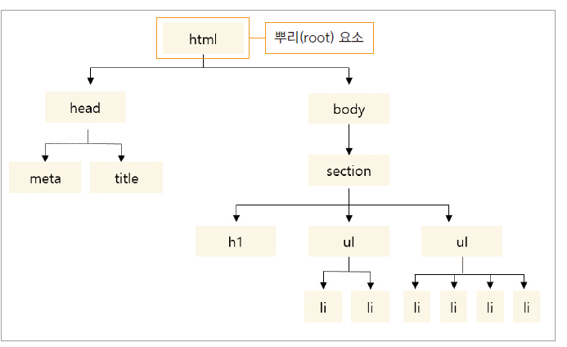
가상 클래스와 가상 요소
P441
구조 가상 클래스
:root
문서 안의 루트(root) 요소에 스타일을 적용
웹 문서의 최상위 요소는 <html> 이므로 이 스타일을 이용하면 웹 문서 전체에 스타일 적용

Slide 14
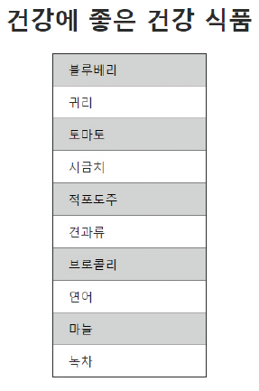
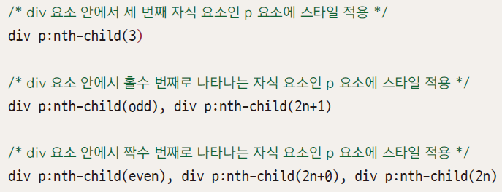
가상 클래스와 가상 요소
P442
구조 가상 클래스
<style>
table tr:nth-child(2n+1) {
background: lightgray;
color: black;
}
</style>
<table border=”1”>
<tr> <td>블루베리</td></tr>
<tr> <td>귀리</td></tr>
<tr> <td>토마토</td></tr>
……
</table>>
:nth–child(n)와 :nth–last–child(n)
:nth-child(n) : 앞에서부터 n번째 자식 요소에 스타일 적용
:nth-last-child(n) : 뒤에서부터 n번째 자식 요소에 스타일 적용
위치를 나타낼 때 an+b 처럼 수식을 사용할 수도 있음. 이 때 n 값은 0부터.

Slide 15

가상 클래스와 가상 요소
P443
구조 가상 클래스
<style>
ul.navi li:first-child {
border-top-left-radius: 1em;
border-bottom-left-radius: 1em;
}
ul.navi li:last-child {
border-top-right-radius: 1em;
border-bottom-right-radius: 1em;
}
</style>
<ul class=”navi”>
<li class=”home”><a href=”#”>Home</a></li>
<li id=”html”><a href=”#”>HTML5</a></li>
<li id=”css”><a href=”#”>CSS3</a></li>
<li id=”jquery”><a href=”#”>JQuery</a></li>
</ul>
:nth-of-type(n), :nth-last-of-type(n)
:nth-of-type(n) : 앞에서부터 n번째 요소에 스타일 적용
:nth-last-of-type(n) : 뒤에서부터 n번째 요소에 스타일 적용
:first-child, :last-child
:first-child: 첫번째 자식 요소스타일 적용
:last-child: 마지막 자식 요소에 스타일 적용

Slide 16


가상 클래스와 가상 요소
P444
구조 가상 클래스
:first-of-type(n), :last-of-type(n)
:only-child, :only-of-type
:first-of-type : 형제 요소들 중 첫번째 요소에 스타일 적용
:last-of-type : 형제 요소들 중 마지막 요소에 스타일 적용
:only-child : 부모 요소 안에 자식 요소가 유일하게 하나일 때 스타일 적용
:only-of-type : 자신이 유일한 요소일 때 스타일 적용
자식 요소가 오직 p 요소 뿐일 때 p의 글자색을 green으로 (다른 자식 요소가 있으면 안됨)
p 요소가 오직 하나 뿐일 때 (다른 자식 요소 있어도 됨)

Slide 17

가상 클래스와 가상 요소
P444
그 외 가상 클래스
:target
:only-child, :only-of-type
앵커로 연결된 부분(목적지)에 스타일 지정
:only-child : 부모 요소 안에 자식 요소가 유일하게 하나일 때 스타일 적용
:only-of-type : 자신이 유일한 요소일 때 스타일 적용
#intro 앵커가 연결하는 부분의 배경 색을 노랑으로
:not
자식 요소가 오직 p 요소 뿐일 때 p의 글자색을 green으로 (다른 자식 요소가 있으면 안됨)
괄호 안에 있는 요소를 제외한 부분에 스타일 지정
p 요소가 오직 하나 뿐일 때 (다른 자식 요소 있어도 됨)
#ex가 아닌 모든 p 요소에서 글자색을 파랑으로

Slide 18
가상 클래스와 가상 요소
P444
표기 | 설명
:target | 앵커 목적지에 스타일 적용
:not | 특정 요소가 아닐 때 스타일 적용하기
:nth-last-child(n) | 부모 요소의 뒤로부터 n번째의 자식 요소에 스타일을 적용한다.
:nth-of-type(n) | 같은 유형의 요소 중에서 n 번째 나타나는 요소에 스타일을 적용한다.
:nth-last-of-type(n) | 같은 유형의 요소 중에서 끝에서부터 세어 n번째 나타나는 요소에 스타일을 적용한다.
:first-child | 첫번째 자식 요소에 스타일을 적용한다.
:last-child | 마지막 자식 요소에 스타일을 적용한다.
:first-of-type | 형제 중에서 첫번째 요소에 스타일을 적용한다.
:last-of-type | 형제 중에서 마지막 요소에 스타일을 적용한다.
:only-child | 해당 요소가 유일한 자식 요소일 때 스타일을 적용한다.
:only-of-type | 해당 요소가 하나 뿐인 요소에 스타일을 적용한다.

Slide 19
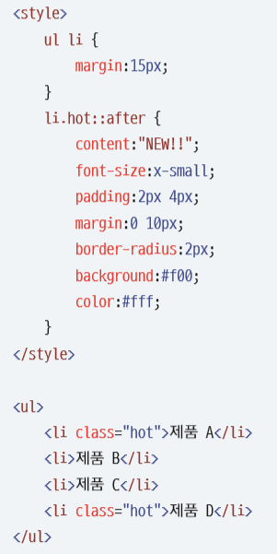
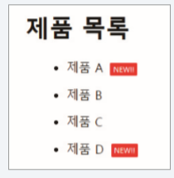
가상 클래스와 가상 요소
P445
가상 요소
::first-line : 특정 요소의 첫번째 줄에 스타일 적용
::first-letter : 특정 요소의 첫번째 글자에 스타일 적용
::before : 특정 요소의 앞에 지정한 내용을 추가
::after : 특정 요소의 뒤에 지정한 내용을 추가

